Slide 1

Rejseholdet – Reformernes betydning for det ældre og sundhedspolitiske område
D9 april 2026

Slide 2
Ny organisationsstruktur: Ældre- og sundhedspolitik
Ældre Sagen
Regioner/Kommuner
Ældre Sagens
Landsbestyrelse
og strategi
Sekretariatet
4 x Regioner
4
Regionale Ældre Sagens Ældre-
og sundhedsudvalg
17 Patient- og pårørendeudvalg (PPU)
17 x sundhedsråd
17
Ældre Sagens Ældre- og sundhedsudvalg
98 Lokale Parternskaber
98 x kommuner
97
Ældre Sagens Koordinationsudvalg og solitære afdelinger
Notes:
Her ses modellen for den ny organisering.
Modellen er lavet, så den netop passer til den ny struktur for sundhedsvæsenet, og vil derfor medvirke til, at Ældre Sagen kan løfte ældres stemme lokalt over for lokale politiske beslutningstagere med målet om at skabe bedst mulig sammenhæng og kvalitet i det nære sundhedsvæsen.
Modellen går ud på, at Ældre Sagen fremadrettet etablerer 17 Ældre- og sundhedsudvalg, som skal forholde sig til de 17 sundhedsråd, som regionerne skal oprette fra den 1. januar 2027.
Som det fremgår af figuren, skal de 98 koordinationsudvalg og solitære afdelinger fremover vælge/udpege en repræsentant til hver af de nye 17 ældre- og sundhedsudvalg. Disse 17 udvalg skal derefter hver især udpege en repræsentant, som skal sidde i de 17 patient- og pårørendeudvalg (PPU), der bliver etableret under sundhedsrådene i regionerne. Desuden bliver disse PPU-repræsentanter automatisk medlemmer af fire regionale ældre- og sundhedsudvalg, som Ældre Sagen etablerer i hver af de kommende fire regioner.
De regionale ældre- og sundhedsudvalg får til opgave at forholde sig til hele regionens sundhedspolitiske område. Det kan eksempelvis være at indsende høringssvar på sundhedspolitiske problematikker, som ligger udenfor sundhedsrådenes opgaveportefølje eller som går på tværs af sundhedsrådene.
Figuren viser også, at der i forbindelse med den ny ældrelov bliver mulighed for, at den enkelte kommune kan etablere et lokalt partnerskab med forskellige organisationer, herunder Ældre Sagen. Det vil i den forbindelse være koordinationsudvalgene og de solitære afdelinger, der skal udpege en repræsentant til partnerskabet.
Partnerskaberne skal bidrage til en dialog om, hvordan kommunerne bedst muligt får implementeret ældreloven i praksis. Det ældre- og sundhedspolitiske arbejde bliver altså knyttet tættere sammen lokalt i fremtiden – både på det kommunale- og regionale niveau. Denne del af det ældre- og sundhedspolitiske indflydelsesarbejde kommer primært til at foregå i koordinationsudvalgenes og de solitære afdelingers regi, hvor Ældre Sagen i forvejen har et organisatorisk niveau, der understøtter det arbejde. Derfor er organiseringen på det område bibheoldt.

Slide 3
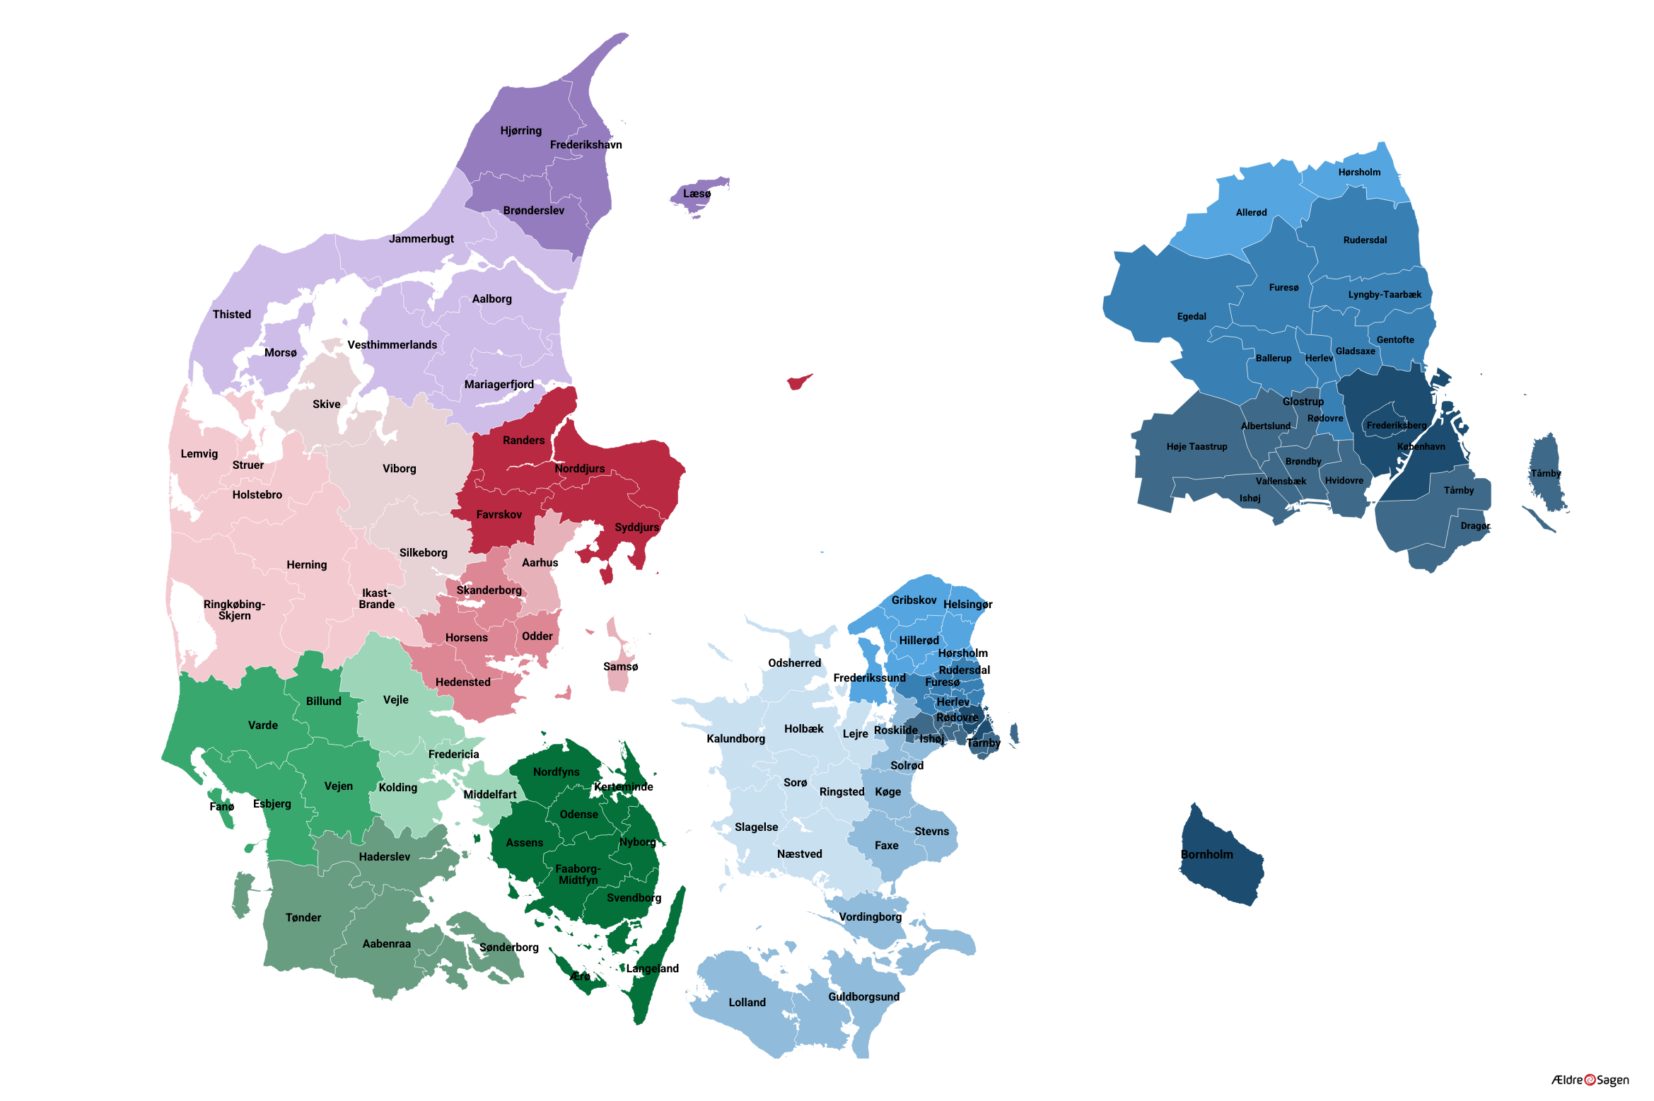
Notes:
Farverne viser den geografiske afgrænsning for de 17 sundhedsråd

Slide 4

Hvorfor Ældre Sagens 17 Ældre- og sundhedsudvalg?
Ældre Sagen ønsker at tale de svækkede ældres sag og påvirke alle sundhedsrådene.
Formålet med de 17 Ældre- og sundhedsudvalg:
•At synliggøre vores mærkesager på det ældre- og sundhedspolitiske område
• At skabe sammenhæng mellem den lokale og regionale ældre- og sundhedspolitik
•At opnå mest mulig politisk indflydelse på de nye 17 sundhedsråd

Slide 5

Hvilke opgaver har Ældre- og sundhedsudvalgene ?
Følge arbejdet i sundhedsråd, dialog med politikere og embedsmænd og sikre indflydelse.
Fremme Ældre Sagens mærkesager i relation til sundhedsrådene
Være ældres talerør, fokus på ældres livsvilkår overfor sundhedsrådene.
Udpege medlem til det lokale sundhedsråds Patient- og pårørendeudvalg (PPU) – og klæde vedkommende på.
Skabe netværk lokalt

Slide 6
Ældre- og sundhedsråd: Centrale funktioner
De 17 Ældre- og sundhedsudvalg skal arbejde for at:
Være bindeled til det ældre- og sundhedspolitiske arbejde i lokale koordinationsudvalg og solitære afdelinger for at sikre sammenhæng i det ældre- og sundhedspolitiske indflydelsesarbejde.
Bidrage til at sikre en sammenhæng mellem Ældre Sagens nationale mærkesager og indsatserne i udvalgene.
Samarbejde med de nye regionale Ældre- og sundhedsudvalg, som Ældre Sagen nedsætter på niveau med de fire regioner.
Sikre koordinering af den ældre-og sundhedspolitiske indsats overfor regionen.

Slide 7
Etablering er Ældre Sagens Ældre- og sundhedsudvalg: Tidsplan 2026
Q1
Q2
Q3
Q4
26. februar: Kick off København – Den ny struktur præsenteres, og frivillige klædes på til nye roller og opgaver.
3. marts: Kick off Aarhus
– Den ny struktur præsenteres, og frivillige klædes på til nye roller og opgaver.
Marts: Årsmøder i lokalafdelingerne, hvor medlemmerne til lokalbestyrelserne bliver valgt.
Herefter bliver de nye KOU konstitueret.
KOU og solitære afdelinger udpeger repræsentanter til de 17 ældre- og sundhedsudvalg.
Dette skal ske senest med udgangen af maj.
Konstituering af ældre- og sundhedsudvalg ved regionale møder i maj/juni.
Uddannelse af repræsentanter til 17 ældre og sundhedsudvalg.
Etablering af regionale netværk for ældre- og sundhedsudvalgene og de regionale sundhedsudvalg.
Afslutning af uddannelses-forløbene af ældre- og sundhedsudvalgene og PPU.
Rejseholdet understøtter ældre- og sundhedsudvalgene i deres politiske indflydelsesarbejde ift. sundhedsrådenes arbejde.
Sekretariatet udarbejder materialer til ældre- og sundhedsudvalgene, til brug for dialog med politikere i sundhedsrådene og embedsmændene.
Ældre- og sundhedsudvalgene, PPU og de regionale sundhedsudvalg forberedes på sundhedslovens ikrafttrædelse 1/1-2027.
Notes:
Q1
Målet med Kick off møderne er, at formændene for KOU og de solitære afdelinger plus medlemmerne af sundhedsudvalgene og de ældrepolitiske distriktskoordinatorer samlet set bliver orienteret om hovedlinjerne i den store omlægning af sundhedsvæsenet, som Folketinget har vedtaget. Samtidig bliver de præsenteret for vores egen nye struktur på ældre- og sundhedsområdet således, at de er klædt på til at orientere medlemmerne af de enkelte KOU og solitære afdelinger om ændringer og efterfølgende rekruttere og udpege deres medlem til det ældre- og sundhedsudvalg, de er knyttet til.
Rekrutteringen af potentielle medlemmer til ældre- og sundhedsudvalgene kommer typisk til at foregå efter, der har været årsmøder i lokalafdelingerne, og de nye KOU og ældrepolitiske frivillige i de solitære afdelinger har konstitueret sig.
Q2
KOU og de solitære afdelinger udpeger deres repræsentant til ældre- og sundhedsudvalget. Det vil typisk komme til at foregå på det konstituerende møde i KOU og de solitære afdelinger i forbindelse med afholdelse af det konstituerende møde i KOU og de solitære afdelinger.
Når der er udpeget repræsentanter til ældre og sundhedsudvalgene, mødes udvalgene hurtigst muligt og konstituerer sig. I den forbindelse vil Rejseholdet afholde geografisk opdelte møder, hvor vi klæder medlemmerne af ældre- og sundhedsudvalgene på ift. de roller og opgaver, de skal varetage i udvalget. Herunder gennemgår vi kommissoriet med dem, så de bliver bekendt med de rammer, som udvalget skal fungere under.
Desuden går arbejdsgruppen under Kennedy Sundhed i gang med at forberede de kompetenceudviklingsforløb, som medlemmerne af ældre- og sundhedsudvalgene og PPU-repræsentanterne skal gennemgå i efteråret.
Q3
Når ældre- og sundhedsudvalgene er blevet konstitueret, udpeger det enkelte ældre- og sundhedsudvalg deres repræsentant til PPU. Vedkommende bliver også automatisk medlem af Ældre Sagens regionale sundhedsudvalg. De enkelte ældre- og sundhedsudvalg får desuden mulighed for at udpege én eller flere repræsentanter til det regionale sundhedsudvalg. Det kommer til at fremgå af kommissoriet.
Uddannelsen af repræsentanterne i de 17 ældre- og sundhedsudvalg starter deres kompetenceudviklingsforløb - formentlig primo september. Vi har endnu ikke lagt os fast på det endelige omfasng og indhold. Det bliver afklaret i Q2. Desuden går uddannelsesforløbet af de 17 PPU repræsentanter i gang. Det bliver formentlig afviklet i samarbejde med repræsentanter fra de øvrige organisationer, der er repræsenteret i PPU. Det drejer sig om Danske Patienter, Danske Handicaporganisationer og Danske Ældreråd.
Vi starter et netværk op for medlemmerne af ældre- og sundhedsudvalgene op. Det bliver formentlig organiseret regionalt således, at udvalgene får mulighed for at dele viden og udveksle erfaringer med de øvrige udvalg inden for den samme region. Det vil være med til at styrke sammenhængskraften og bidrage til at klæde medlemmerne af de regionale ældre- og sundhedsudvalg bedre på til at indgå i dialog med den enkelte region.
Q4
Her slutter vi uddannelsesforløbene af ældre- og sundhedsudvalgene og PPU. Desuden fortsætter vi med at understøtte de enkelte ældre- og sundhedsudvalg i deres politiske indflydelsesarbejde og forbereder dem på, at sundhedsloven formelt træder i kraft pr. 1. januar 2027. I den forbindelse vil sekretariatet fortløbende udvikle materialer og koncepter, som ældre- og sundhedsudvalgene, PPU-repræsentanterne og de regionale sundhedsudvalg kan bruge i deres indflydelsesarbejde.

Slide 8
Vi gør det sammen i et tæt samarbejde
Viden og støtte
Rejseholdets konsulenter inviterer til opstartsmøder i de enkelte ældre- og sundhedsudvalg for at støtte opstart og det lokale indflydelsesarbejde.
Udvalg står ikke alene - løbende støtte, hjælp og rådgivning af sekretariatet
Rejseholdet tilbyder at:
bidrage til udarbejdelse af vidensmaterialer, faktaark, guides, pjecer, høringssvar, debatindlæg mv. i samarbejde med udvalgene.
afholde temadage, webinarer og netværksmøder, hvor udvalgene får ny viden, kan udveksle erfaringer og blive inspireret af hinandens idéer, indsatser og succeser.
rådgive i, hvordan udvalgene kan arbejde med at komme i dialog med politikere og få mest mulig politisk indflydelse i forhold til sundhedsrådene.
Uddannelsesforløb
I efteråret tilbydes udvalgene 2-3 dages uddannelsesforløb

Slide 9
Solitære afdeling og Koordinationsudvalg udpeger
Koordinationsudvalgene og de solitære afdelinger udpeger medlemmerne af de 17 Ældre- og sundhedsudvalg. De udpeger mindst 1 medlem til det Ældre- og sundhedsudvalg, som de geografisk hører til.
Udpegningen sker på de konstituerende møder efter årsmøderne i 2026. Ældre- og sundhedsudvalgene skal være etableret senest med udgangen af maj 2026.
Medlemmer af Ældre- og sundhedsudvalgene skal være medlemmer af Ældre Sagen. Mindst 1 medlem af de udpegede fra hver solitær afdeling eller KOU skal være forankret i enten lokalbestyrelse, KOU eller solitær afdeling – eller være medlem af et ældre- og sundhedspolitisk udvalg/gruppe.
Hvert Ældre- og sundhedsudvalg skal desuden udpege mindst 1 medlem til at sidde i det regionale Ældre – og sundhedsudvalg.

Slide 10

Ældreloven
Selvbestemmelse
Tillid til ansatte
Tæt samspil med familie, nære relationer og civilsamfund
Fokus på helhedspleje:
”Rummelige pleje- og omsorgsforløb”

Slide 11
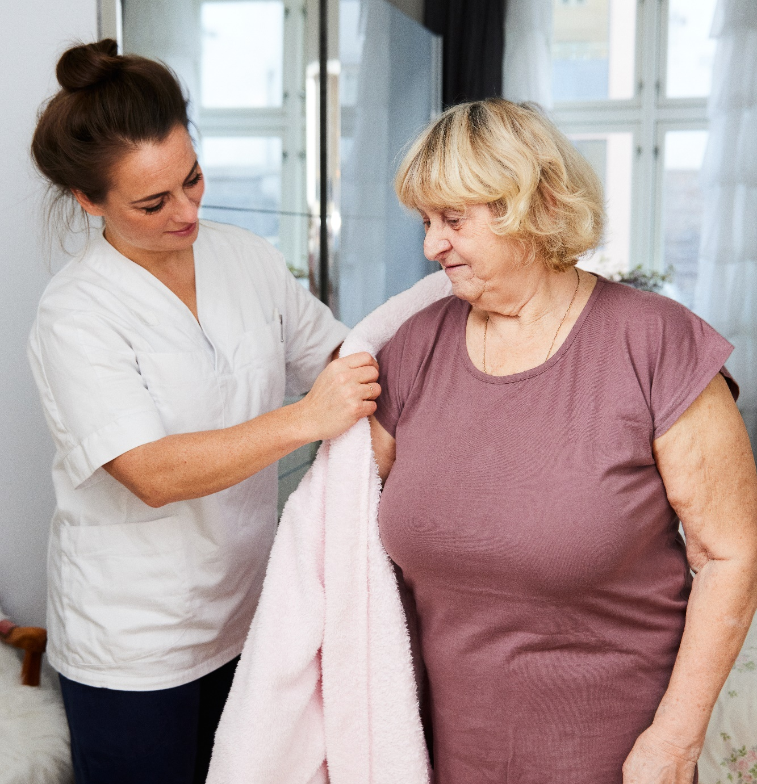
Ældreloven – gode intentioner
Livsglæde, selvhjulpen, selvbestemmelse, tillid og kontinuitet: Ren Ældre Sagen!
Helhedspleje – tværfaglighed
National udbredelse af velfærdsteknologi
Ældre Sagen bidrager med velfærdsteknologi-frivillige
Plejepakker: Delvist opgør med minuttyranni – men frigives de 1.500-2.000 visitatorer på rådhusene?
Mere meningsfuldt arbejdsmiljø skal stoppe ond spiral og afhjælpe personalemangel
Svækket tilsyn
Grundtanke hos regeringen, især statsministeren: ”I må klare det selv, lokalt!”
Notes:
Det er fastsat i ældrelovens formålsparagraf, at lovgivningen skal medvirke til at fremme livsglæde og selvbestemmelse for de svækkede ældre, som har brug for hjælp i hverdagen. Der skal tillige være kontinuitet i hjælpen, så færrest muligt forskellige hjælpere skal komme i den ældres hjem. Det skal alt sammen udføres indenfor rammen af det, som i lovgivningen kaldes helhedspleje. Det er gode intentioner, som Ældre Sagen har været med til at sætte på dagsordenen. Lovgivningen er dog samtidigt en ramme lovgivning, hvor det i for høj grad er op til kommunerne at konkretisere, hvordan dette skal finde sted. Ældre Sagen kæmper derfor for, at der blandt andet skal være større åbenhed om tildeling af hjælp; der skal opstilles klare forventninger til, hvor mange forskellige hjælpere, som kan komme i den ældre hjem og endelig skal pårørendes indflydelse på såvel tildeling som udførsel af hjælpen styrkes (hvis den enkelte ældre ønsker det!).
Ældre Sagens opprioritering af den lokale ældrepolitiske indsats blandt andet gennem etablering af et rejsehold er blevet yderligere aktualiseret af den nye lovgivning. En lovgivning hvor det bliver afgørende, at vi er med til at holde kommunerne fast på at implementere de mange gode intentioner i lovgivningen.

Slide 12
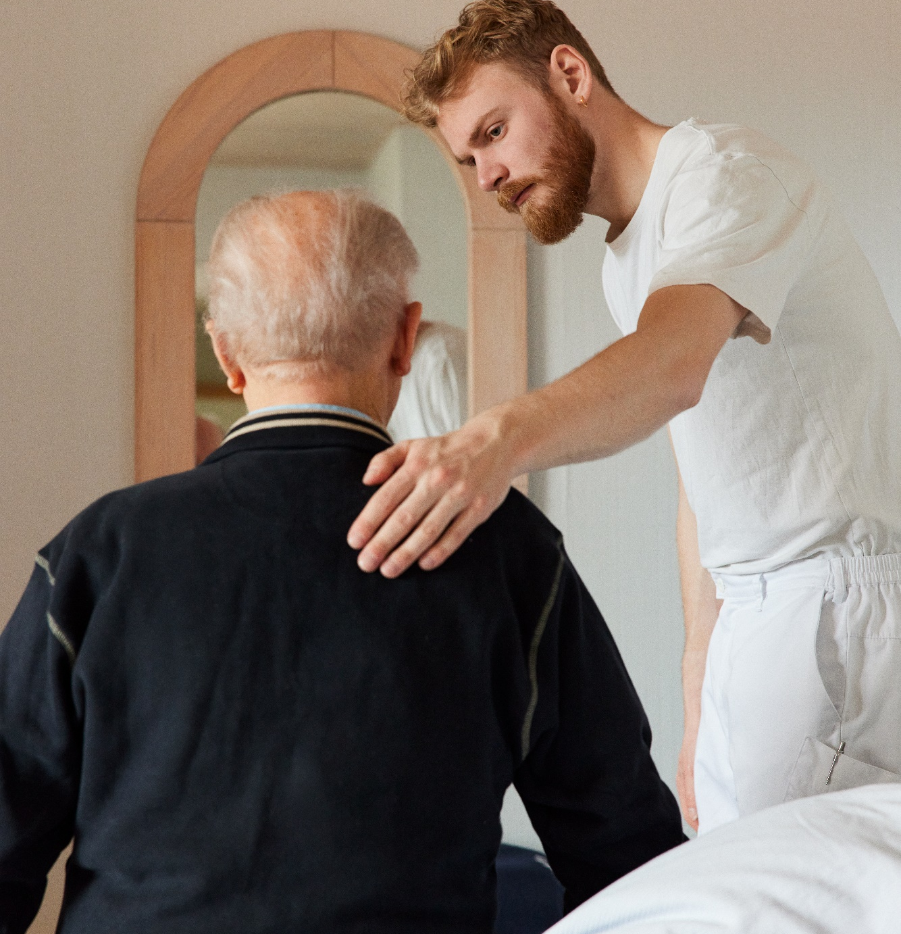
Ældrelov, nyt ældretilsyn
Meget ”kan” og ikke ”skal”
Vi savner klarhed og gennemsigtighed.
Lokalafdelinger og koordinationsudvalg i Ældre Sagen får afgørende rolle, støttet af bl.a. Rejseholdet: - hvad er grundlag for tildeling af hjælp? - hvordan går det med kontinuitet? - hvordan inddrages pårørende? - hvordan vil kommunen forebygge?
Lokale partnerskaber (kommune, ÆS, FOA,…)
Nyt tilsyn: Fint med samtilsyn og ”lærende tilgang”, men besøg hvert femte år er alt for sjældent
Retssikkerhed?
Notes:
Det er fastsat i ældrelovens formålsparagraf, at lovgivningen skal medvirke til at fremme livsglæde og selvbestemmelse for de svækkede ældre, som har brug for hjælp i hverdagen. Der skal tillige være kontinuitet i hjælpen, så færrest muligt forskellige hjælpere skal komme i den ældres hjem. Det skal alt sammen udføres indenfor rammen af det, som i lovgivningen kaldes helhedspleje. Det er gode intentioner, som Ældre Sagen har været med til at sætte på dagsordenen. Lovgivningen er dog samtidigt en ramme lovgivning, hvor det i for høj grad er op til kommunerne at konkretisere, hvordan dette skal finde sted. Ældre Sagen kæmper derfor for, at der blandt andet skal være større åbenhed om tildeling af hjælp; der skal opstilles klare forventninger til, hvor mange forskellige hjælpere, som kan komme i den ældre hjem og endelig skal pårørendes indflydelse på såvel tildeling som udførsel af hjælpen styrkes (hvis den enkelte ældre ønsker det!).
Ældre Sagens opprioritering af den lokale ældrepolitiske indsats blandt andet gennem etablering af et rejsehold er blevet yderligere aktualiseret af den nye lovgivning. En lovgivning hvor det bliver afgørende, at vi er med til at holde kommunerne fast på at implementere de mange gode intentioner i lovgivningen.

Slide 13

Nye lokalplejehjem fra 1. januar 2025
Spændende muligheder i nye lokalplejehjem; igen ”kan” og ikke ”skal”
Led med blikket på beboere, medarbejdere, pårørende og lokalsamfund – ikke rådhuset
A/S ejet af kommunen
Ældre Sagen skal udvikle uddannelse til bestyrelsesmedlemmer
Bestyrelsesmedlemmer vælges på personlige kompetencer, ikke demokratisk eller som organisationsrepræsentant
Ældre Sagen har foreslået: Pligt for nybyggede plejehjem
Notes:
Det er fastsat i ældrelovens formålsparagraf, at lovgivningen skal medvirke til at fremme livsglæde og selvbestemmelse for de svækkede ældre, som har brug for hjælp i hverdagen. Der skal tillige være kontinuitet i hjælpen, så færrest muligt forskellige hjælpere skal komme i den ældres hjem. Det skal alt sammen udføres indenfor rammen af det, som i lovgivningen kaldes helhedspleje. Det er gode intentioner, som Ældre Sagen har været med til at sætte på dagsordenen. Lovgivningen er dog samtidigt en ramme lovgivning, hvor det i for høj grad er op til kommunerne at konkretisere, hvordan dette skal finde sted. Ældre Sagen kæmper derfor for, at der blandt andet skal være større åbenhed om tildeling af hjælp; der skal opstilles klare forventninger til, hvor mange forskellige hjælpere, som kan komme i den ældre hjem og endelig skal pårørendes indflydelse på såvel tildeling som udførsel af hjælpen styrkes (hvis den enkelte ældre ønsker det!).
Ældre Sagens opprioritering af den lokale ældrepolitiske indsats blandt andet gennem etablering af et rejsehold er blevet yderligere aktualiseret af den nye lovgivning. En lovgivning hvor det bliver afgørende, at vi er med til at holde kommunerne fast på at implementere de mange gode intentioner i lovgivningen.

Slide 14
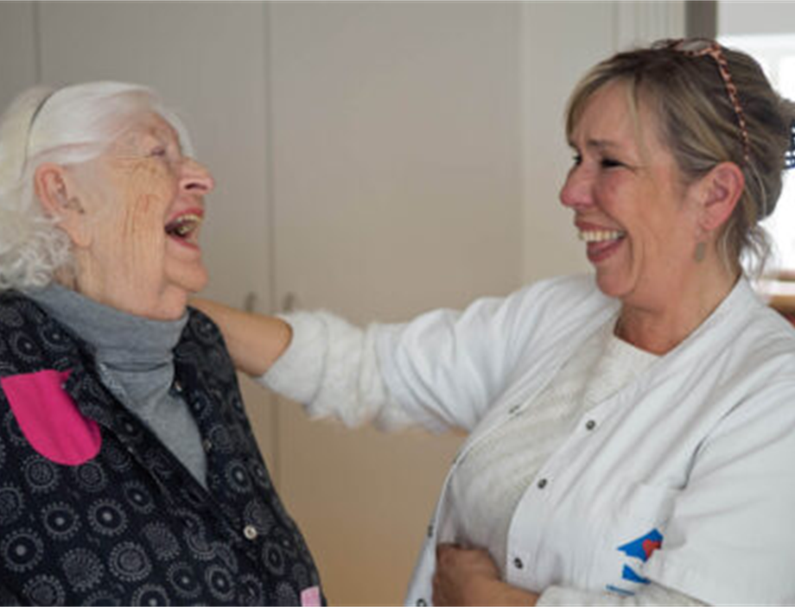
Hvad betyder ny ældrelov for en svækket ældre? (i en ”god kommune”)
Faste hjælpere – kontinuitet
Tværfaglighed: Tværfagligt team
Fleksibilitet: Inden for helhedspleje-pakke
Fokus på livskvalitet og selvbestemmelse
Godt samarbejde med pårørende
Godt samarbejde med Ældre Sagens lokalafdeling

Slide 15
God ældrelov? Ja, men bygget på ruiner
Antallet af plejehjemspladser uændret over 20 år trods flere 80+ - dvs. klart lavere plejehjemsdækning, man bliver ”vendt i døren”
Meget lav personalenormering på plejehjem, eksempler på ”1 ansat til 40 beboere”
Fald i andel, der får hjemmehjælp
De, der får hjælp, får mindre
Flere har ingen indflydelse på hjælp, flere undgår gæster pga. snavset hjem eller manglende bad
Flere ser skiftende ansigter
92 af 98 kommuner nedprioriterede ældreplejen (relativt) i 2024
Kommunerne bruger ikke de midler, de får fra Folketinget til ældrepleje, til dette
- alt dette dokumenteret i 2025 af Ældre Sagen!

Slide 16
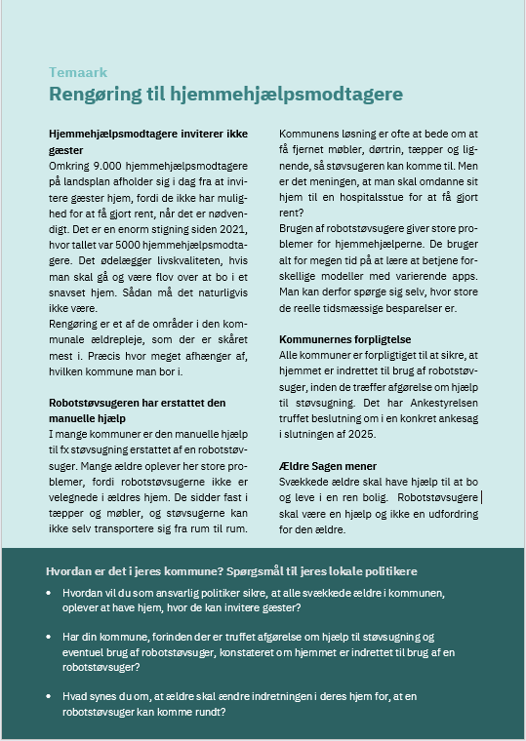
Nyt tiltag: Temaark
Centrale temaer i Ældreloven
Hurtig viden om emnet
Ældre Sagens mærkesager
Hurtige spørgsmål til dialog med
Politikere, embedsværk
I kan bidrage til flere ark

Slide 17
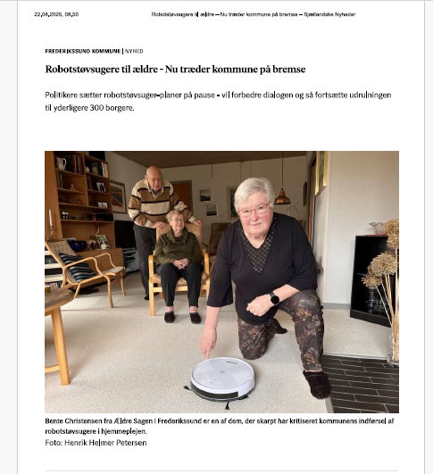
Robotstøvsugere i
Frederikssund
kommunes
Ældrepleje
Kodeord:
Samarbejde.
Dokumentation.
Vedholdenhed.
Konfrontation.
Medieaktivitet.

